Slide 1
Mezinárodní kreditová mobilita Erasmus+
Mobilita mezi programovými a partnerskými zeměmi
Výzva 2019

Slide 2
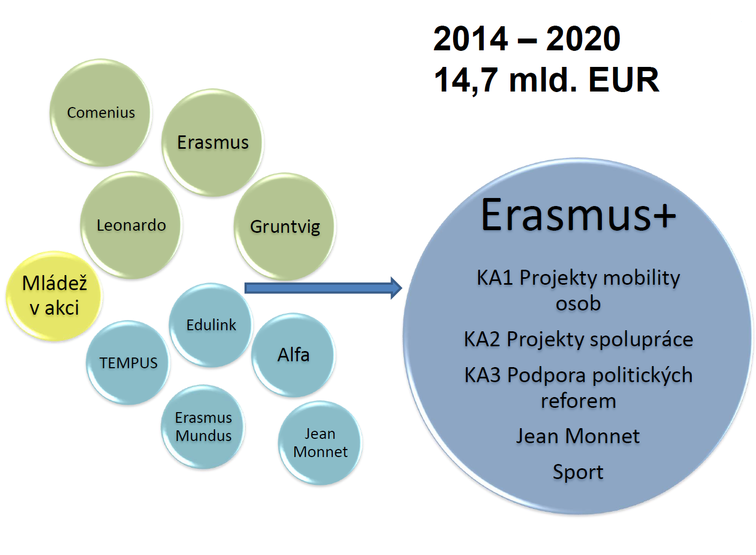
PROGRAM ERASMUS+

Slide 4
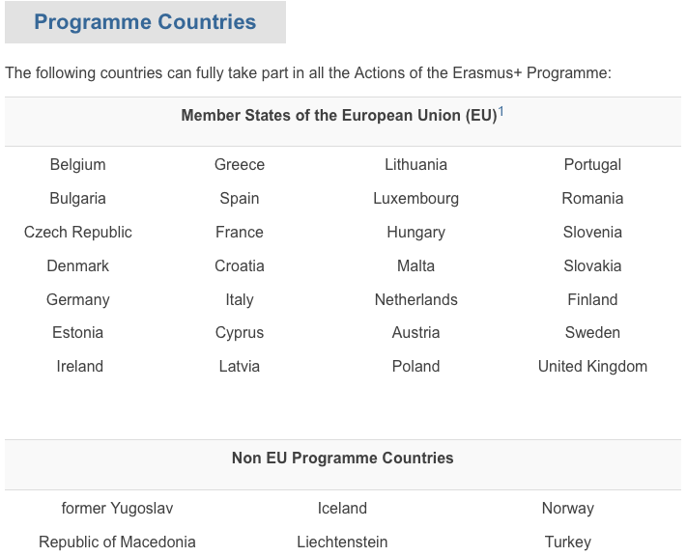
Mezinárodní kreditová mobilita (ICM) = mobility mezi programovými a partnerskými zeměmi Erasmus+

Slide 5
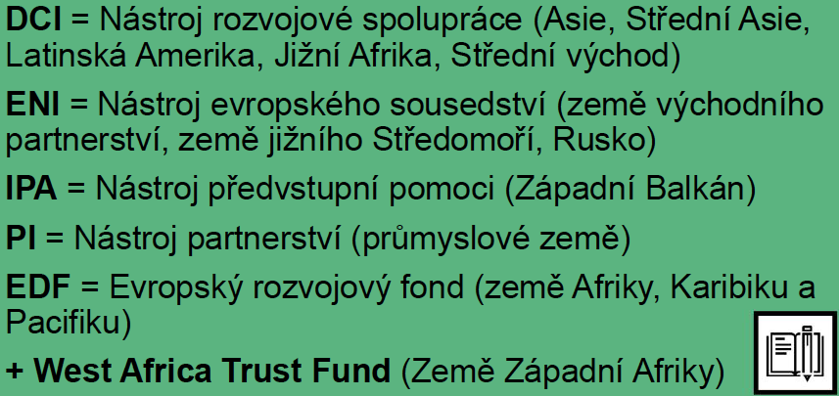
Finanční nástroje pro KA 107
Celkem 12 regionů
11 z nich financováno z 5 nástrojů vnější spolupráce EU:

Slide 6
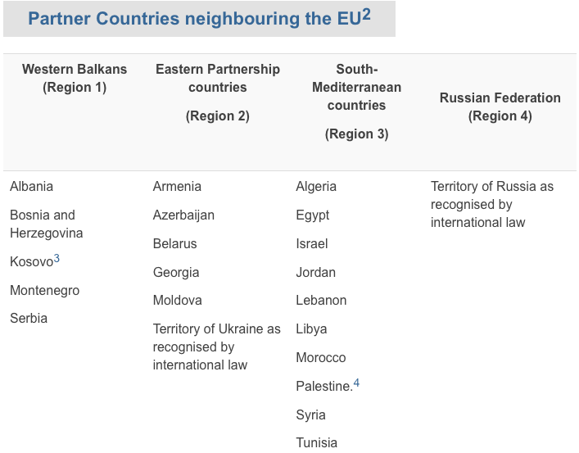
Prioritní regiony ICM

Slide 7
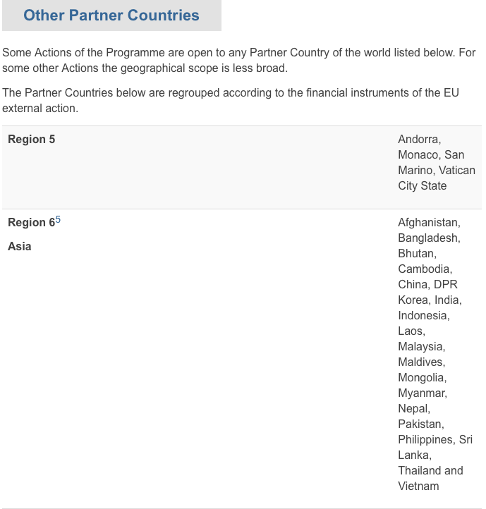
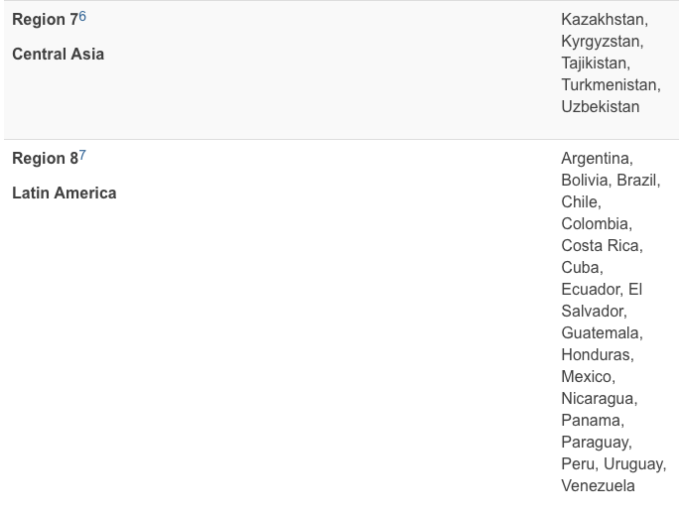
V rámci Výzvy 2019 jsou Chile a Uruguay přesunuty do Regionu 13 – Severní Amerika.

Slide 9
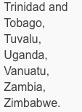

Slide 10
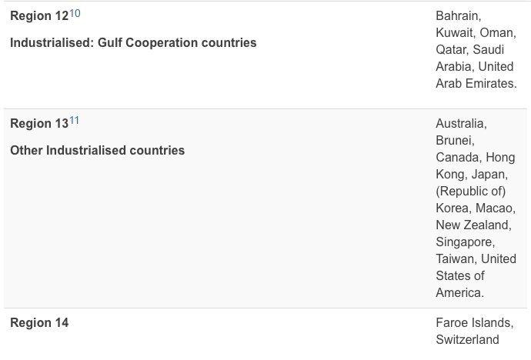

Slide 11
Z Mezinárodní kreditové mobility jsou vyřazeny:
Region 5
Region 12
Region 14: Švýcarsko a Faerské ostrovy
jiný zdroj financování (Heading 1 rozpočtu EU): POUZE praktické stáže vyjíždějících studentů v oblasti digitálních dovedností

Slide 12
Relativní výhoda již probíhajících partnerství

Slide 15
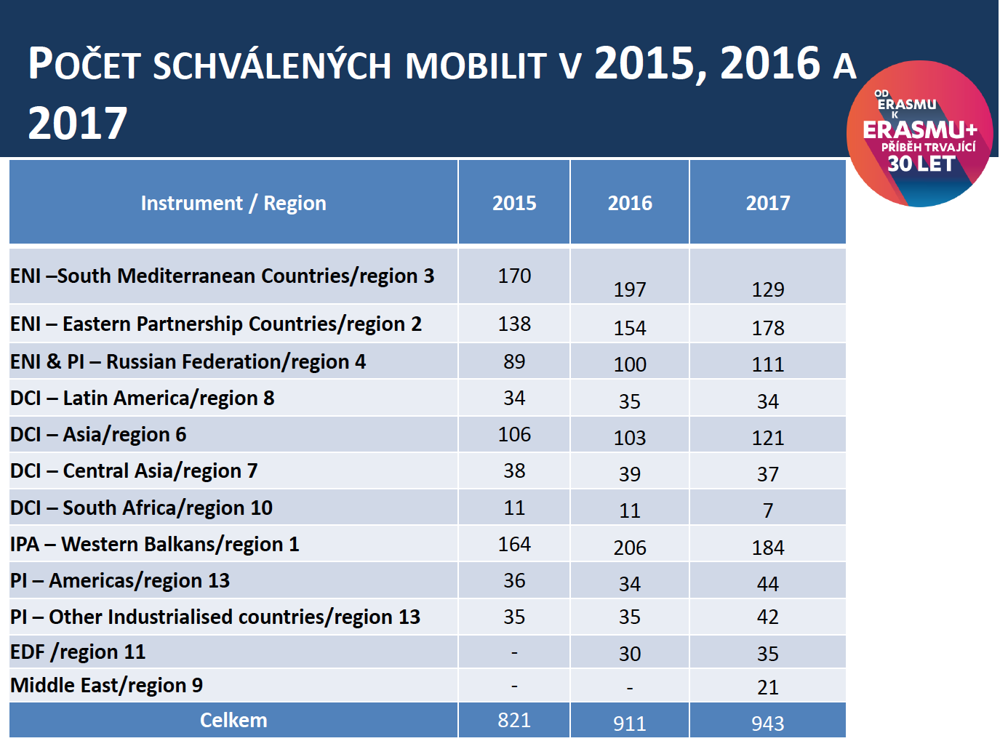

Slide 20
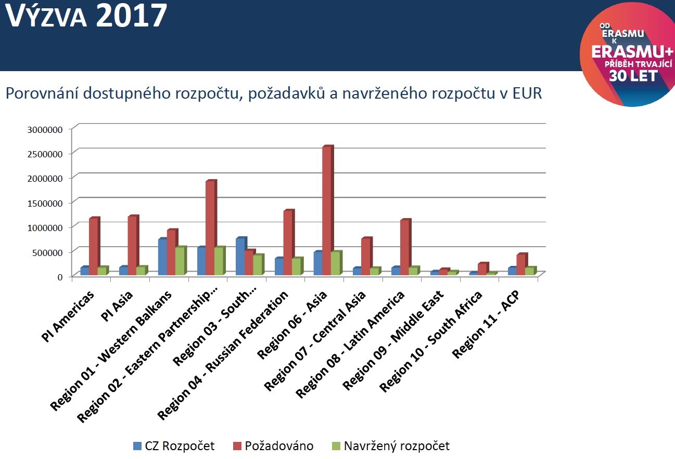

Slide 21
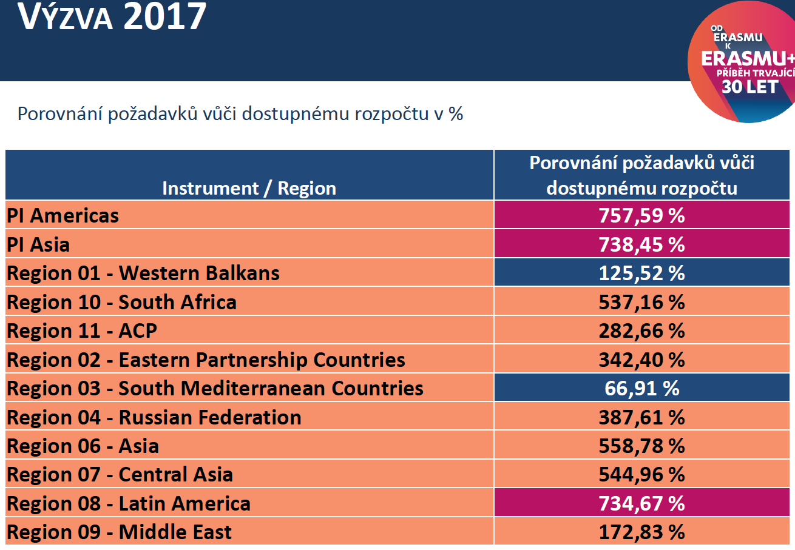

Slide 22
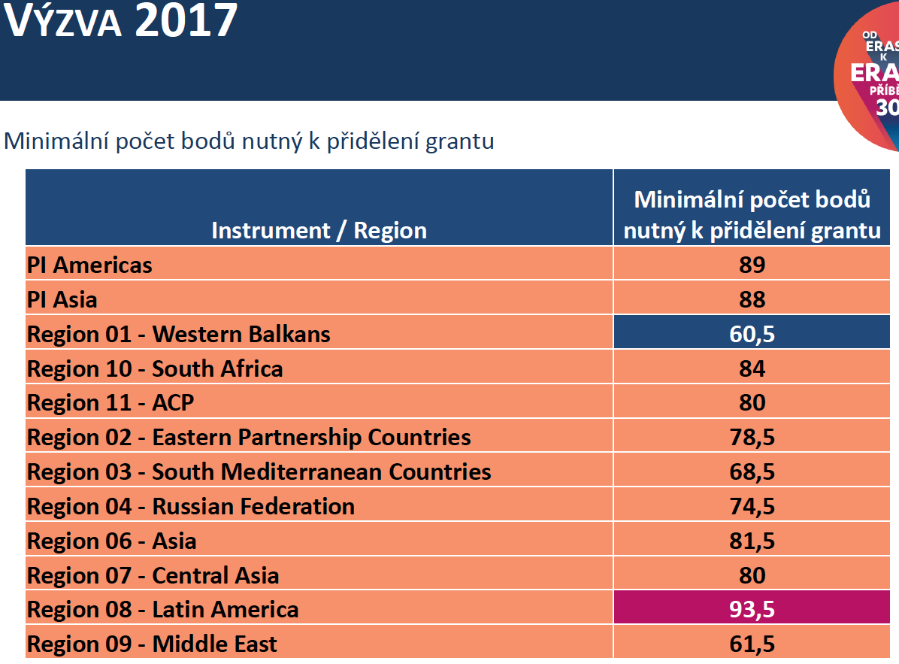

Slide 25
Informace o českém rozpočtu pro Výzvu 2019 a dostupných financích pro každý z regionů budou zveřejněny na této stránce: http://www.naerasmusplus.cz/cz/mobilita-osob-vysokoskolske-vzdelavani/mobilita-mezi-programovymi-a-partnerskymi-zememi-vyzva-2019/
Výzva 2018

Slide 36
Výzva ICM 2019
Až na několik změn zůstávají podmínky stejné jako ve Výzvě 2018
Informace o českém rozpočtu pro Výzvu 2019 a dostupných financích pro každý z regionů budou zveřejněny na této stránce: http://www.naerasmusplus.cz/cz/mobilita-osob-vysokoskolske-vzdelavani/mobilita-mezi-programovymi-a-partnerskymi-zememi-vyzva-2019/
Termín předložení jednotné institucionální žádosti UK: 5. 2. 2019
Projektové období 36 měsíců: 1. 8. 2019 – 31. 7. 2022

Slide 39
Čtyři kategorie mobilit
Mobilita studentů
na studijní pobyt do/z partnerských zemí (SMS)
na praktickou stáž do/z partnerských zemí (SMP)
Všechny mobility Erasmus+ max. 12 měsíců v jednom studijním cyklu!
započítává se i předchozí účast v programu LLP-Erasmus a/nebo Erasmus Mundus
Mobilita zaměstnanců
na výukový pobyt do/z partnerských zemí (STA)
na školení do/z partnerských zemí (STT)

Slide 41
Studium pouze na národně uznané univerzitě/ “Higher Education Institution”

Slide 42
Přijímající organizace: podnik, organizace působící na trhu práce, neakademická organizace

Slide 45
Kombinace Staff Teaching a Training:
min. 4h výuky/týden
Jako u STA, nejméně 8 hodin/týden

Slide 50
Projekty ICM Univerzity Karlovy
2015 - 2. kolo
Fakulty: FF, PřF, 1.LF, FSV
Země: Albánie, Bosna a Hercegovina, Kosovo, Srbsko, Izrael
Celkový rozpočet UK: 167 699,00 EUR
Přibližný počet mobilit: 50
2016
Fakulty: FF, FSV, FTVS, HTF, LF HK, PřF
Země: Albánie, Kosovo, Ukrajina, Izrael, Egypt, Maroko, Rusko, Uzbekistán
Celkový rozpočet UK: 520 855,62 EUR
Přibližný počet mobilit: 131
2017
Fakulty: FF, FSV, PřF, MFF
Země: Albánie, Arménie, Bosna a Hercegovina, Izrael, Kosovo, Moldavsko, Srbsko, Ukrajina
Celkový rozpočet UK: 284 988,00 EUR
Přibližný počet mobilit: 112
2018
Fakulty: FF, FSV, PřF, MFF, FaF, FTVS, HTF, 1.LF
Země: Albánie, Austrálie, Ázerbájdžán, Bělorusko, Bosna a Hercegovina, Brazílie, Indie, Izrael, Írán, Kanada, Kazachstán, Kosovo, Moldavsko, Mongolsko, Rusko, Spojené státy, Srbsko, Ukrajina, Uzbekistán
Celkový rozpočet UK: 815 277,00 EUR
Přibližný počet mobilit: 250

Slide 51
Zájem fakult a součástí UK ve Výzvě ICM 2019

Slide 52
FAKULTY UK předkládající projekty mobilit

Slide 53
Pro srovnání: Výzva 2018 Byl podobný projekt mobilit předložen v jedné z předchozích výzev Mezinárodní kreditové mobility?

Slide 54
Byl podobný projekt mobilit předložen v jedné z předchozích výzev Mezinárodní kreditové mobility?

Slide 55
Předchozí spolupráce

Slide 56
Proběhla o zamýšleném projektu mobilit komunikace s kolegy na partnerské instituci?

Slide 57
Pro srovnání: Partnerské země ve Výzvě 2018

Slide 58
Partnerské země

Slide 59
DZS: přidělování grantu

Slide 60
DZS: přidělování grantu

Slide 61
Vysokoškolské instituce ne/způsobilé k účasti v programu Erasmus+
Průběžně aktualizované informace na odkazu: http://www.naerasmusplus.cz/cz/mobilita-osob-vysokoskolske-vzdelavani/mobilita-mezi-programovymi-a-partnerskymi-zememi-vyzva-2019/

Slide 62
Geografické cíle EU pro ICM (do roku 2020)
S rozvojovými zeměmi Asie a Latinské Ameriky: 25 % finančních prostředků by mělo být využito k organizování mobility s nejméně rozvinutými zeměmi v daném regionu:
V Asii: Afghánistán, Bangladéš, Kambodža, Laos, Nepál, Bhútán a Myanmar/Barma
V Latinské Americe: Bolívie, Salvador, Guatemala, Honduras, Nikaragua a Paraguay
ne víc než 30 % rozpočtu, který je určený pro Asii, by mělo být použito na mobilitu s Čínou a Indií;
a ne více než 35 % rozpočtu, který je určený pro Latinskou Ameriku, by mělo být použito na mobilitu s Brazílií a Mexikem.

Slide 63
Informace o českém rozpočtu pro Výzvu 2019
a dostupných financích
pro každý z regionů budou zveřejněny na této stránce: http://www.naerasmusplus.cz/cz/mobilita-osob-vysokoskolske-vzdelavani/mobilita-mezi-programovymi-a-partnerskymi-zememi-vyzva-2019/
Výzva 2018

Slide 64
Průměrný počet ČR mobilit do USA a Kanady, 2018 Příklad: Praha-Chicago, USA (7303 km)
Národní rozpočet celkem 167 685 EUR
Vyjíždějící student na 4 měsíce: 2800+820+350 = 3970 EUR
Celkem by vyšlo na 42 mobilit
Přijíždějící student na 4 měsíce: 3200+820+350 = 4370 EUR
Celkem by vyšlo na 38 mobilit
Vyjíždějící zaměstnanec na 12 dní aktivity + 2 dny cesty: 2520+820+350 = 3690 EUR
Celkem by vyšlo na 45 mobilit
Přijíždějící zaměstnanec na 12 dní aktivity + 2 dny cesty: 1960+820+350 = 3130 EUR
Celkem by vyšlo na 53 mobilit

Slide 65
Kvalitativní kritéria pro udělení grantu
Relevance strategie (30 b., min 15 b.)
Kvalita podmínek spolupráce (30 b.)
Kvalita koncepce a realizace projektu (20 b.)
Dopad a diseminace (20 b.)
Žádost o spolupráci s danou zemí musí dosáhnout min. počtu 60/100 bodů.

Slide 70
Rozepište počty a délky plánovaných
mobilit ve všech mobilitních tocích.
TEXT=TABULKA

Slide 73
SI fakulty či její dané součásti
SI UK je pouze poměrně obecná
Důraz na specifika spolupráce s danou zemí/regionem
Mělo by se jednat o projekty mobilit, které by nebylo možné realizovat bez grantu EU
S ohledem na výši celkového rozpočtu ČR pro zemi/region žádejte o přiměřený počet a délky mobilit
POZOR na vyloučené mobilitní toky pro danou zemi/region (OUT Bc., Mgr.)
Kapacita zastupitelských úřadů, někde větší počty nelze zprocesovat
Všichni přijíždějící studenti by měli žádat o dlouhodobé vízum (min. pobyt 90 dní) – prakticky je třeba jejich mobility začít vyřizovat cca 3-4 měsíce dopředu
Minimální počty mobilit do atraktivních/vyspělých zemí – vytvoření rámce pro mobilitní toky, kterého bude možno využít při financování mobilit z jiných zdrojů

Slide 76
Obyčejně se text člení takto:
před mobilitou
v průběhu mobility
po skončení mobility
Alternativní členení:
příprava
realizace
follow-up

Slide 77
Pečlivě odpovězte na všechny otázky
Specificky popište veřejná výběrová kritéria a výběrové řízení u studentů i zaměstnanců, případně vysvětlete jakým jiným způsobem byli účastnící (před)vybráni
Popis konkrétních postupů při výběru účastníků i další praktické záležitosti spojené s realizací mobilit (včetně vzájemného uznávání výsledků studia) by měly vycházet z předchozí domluvy s fakutními koordinátory
Hodnotitelé si všímají toho, nakolik je popis realizace kvalitní a konkrétní
Nekvalitní, obecný či vágní plán se projeví především při samotné realizaci

